Slide 1

第五单元 工业革命与马克思主义的诞生
第10课 影响世界的工业革命

Slide 2
教材简析
1、课标要求：
《普通高中历史课程标准（2017年版）》要求：通过了解工业革命带来的社会生产力的极大发展以及所引起的生产关系的深刻变化，理解工业革命对资本主义世界体系的形成及对人类社会生活的深远影响。
2、教材分析：
（1）内容结构：
本课内容由三部分组成：
工业革命的背景：主要分析18世纪中期，英国具备了工业革命的条件；
工业革命的进程：将两次工业革命视为一个整体，第二次工业革命是第一次工业革命的深入发展。本框内容主要分析第一次工业革命在英国的开展及扩展、第二次工业革命的发生的条件及开展表现、两次工业革命的比较；
工业革命的影响：主要分析工业革命对生产力、生产组织与管理方式、社会阶级结构、社会生活、环境和资本主义世界体系形成的影响。

Slide 3
2、教材分析：
（2）与老教材对比变化：
①所占节数减少：
老教材将工业革命分为“‘蒸汽’的力量”、“走向整体的世界”两课内容，新教材浓缩为一课内容。
②新增内容：
18世纪60年代，以哈格里夫斯发明珍妮纺纱机为开端。
17世纪中期，英国已经成为欧洲的科学技术中心之一。
18世纪60年代至20世纪初，先后发生了第一次工业革命和第二次工业革命，后者可视为前者的深入发展。
19世纪中期，英国的机器制造业也实现了机械化。
内燃机的创制和应用，带来更便捷的动力，汽车、飞机等新式快速交通工具应运而生，成为第二次工业革命具有深远意义的成就。
第二次工业革命与第一次工业革命的比较并分析两者各自的特点。

Slide 4
③提法不同：
 | 旧教材 | 新教材
工业革命的含义 | 在“资料卡片”：所谓工业革命，其中包括六个相互关联的大变化和大发展。 | 在“正文”：工业革命是由一系列技术变革引起的从手工劳动转向机器生产的重大飞跃。
工业革命的条件 | 圈地运动的进行，为工业革命提供了劳动力资源并促进国内市场的扩大。 | 英国农业资本主义发展迅速，为工业发展提供了充裕的农产品、自由劳动力和国内市场。
第一次工业革命 | 瓦特改良的联动式蒸汽机/未明确提出“人类进入蒸汽时代”/出示“工业革命成果一览表/工业革命的扩展中说明了美国的机械制造业情况/打造“世界工厂” | 复动式蒸汽机/明确提出“人类进入蒸汽时代”/省略“工业革命成果一览表”/指出工业革命的扩展时间与扩展方向，未说明具体哪个国家的开展情况/省去英国打造“世界工厂”（英国适应工业社会发展的措施)

Slide 5
③提法不同：
 | 旧教材 | 新教材
第二次工业革命的条件 | 分为“前提、市场、资金、科技”四个方面 | 简化为“社会相对稳定，经济发展”，突出自然科学的突破性成果和新技术新发明层出不穷。
第二次工业革命 | 较多的例子说明美国和德国的电力技术发明成果/成果介绍较详细，并列表格说明。 | 成果介绍比较概括，省去“第二次工业革命重要成果表”。
工业革命的影响 | 分别介绍工业革命的影响和第二次工业革命的影响 | 将两次工业革命的影响连为一个整体，从对生产力、生产组织与管理方式、社会阶级结构、社会生活、环境和资本主义世界体系形成等方面综合分析工业革命带来的影响/去掉旧教材中“瓜分世界的狂潮”，在第12课详细介绍。

Slide 6
教学目标
1. 通过史料研读，全面认识工业革命最早在英国产生的原因，加深学生对工业革命产生背景的理性认识，培养学生的唯物史观、史料实证和历史解释等核心素养。
2. 引导学生将两次工业革命视作一个整体，通过时间轴的整理，整体架构工业革命的进程，培养学生的时空观意识。通过史料的解读，归纳两次工业革命的各自特点，领会科学的突破性进展是工业革命的直接推动力。
3. 理解工业革命的意义，辩证看待工业文明在人类历史发展中的重要地位，感受工业文明对人们生产生活方式的巨大影响，看到工业文明存在的困境和问题。
4. 分析工业革命对资本主义世界体系形成的深远影响，树立在新科技革命和产业变革的时代奔腾而至的今天，我们应该以只争朝夕的精神奋勇前进的时代意识。
1．重点：工业革命对人类社会生活的深远影响。
2．难点：工业革命对资本主义世界体系形成的深远影响。

Slide 7
教学设计
1、导入：
“你很难想象这样的旅行有多么奇异：你看不到任何前进的原因，除了这个神奇的发动机及其飞似的白烟和节奏匀称、不变的步速……我们又回到了其他人中间，给机车提供了水……现在我们以它的最高速度——每小时30英里——出发，它比鸟的飞翔速度还要快。
——[美]斯塔夫里阿诺斯《全球通史：从史前史到21世纪》
要求学生根据材料并结合所学知识思考，“这个神奇的发动机”是什么？为什么那时会出现“这个神奇的发动机”？“这个神奇的发动机”有没有进一步改进的空间？它们的出现对人类社会生活和世界历史产生了哪些影响？
【设计意图】以“早期铁路上的一段旅程”导入，将学生最喜欢的旅行活动回归到历史的场景中，既契合本课教学内容又与学生兴趣相结合；巧设探究性问题，激发学生的学习欲望与学习热情，让学生带着这些问题走进那段具有时空距离感的历史。

Slide 8
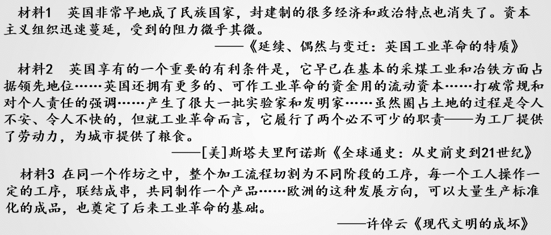
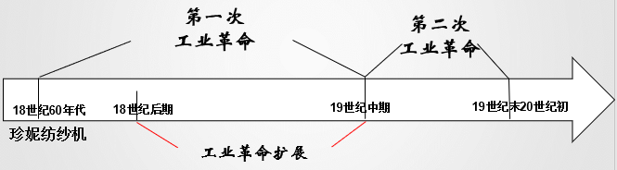

2. 导入学习任务一：工业革命的背景
（1）时间定格历史——将工业革命的进程以时间轴来呈现
（2）介绍工业革命的含义
（3）分析P57的史料阅读，思考为什么要进行工业革命？
展示史料，分析工业革命为什么首先发生在英国？

Slide 9
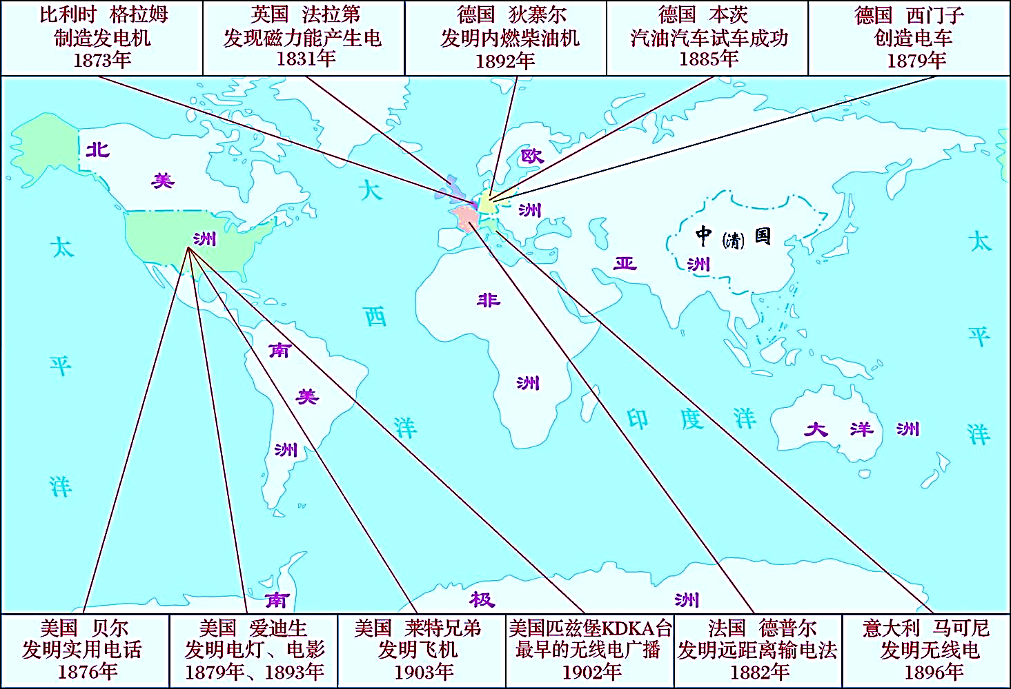
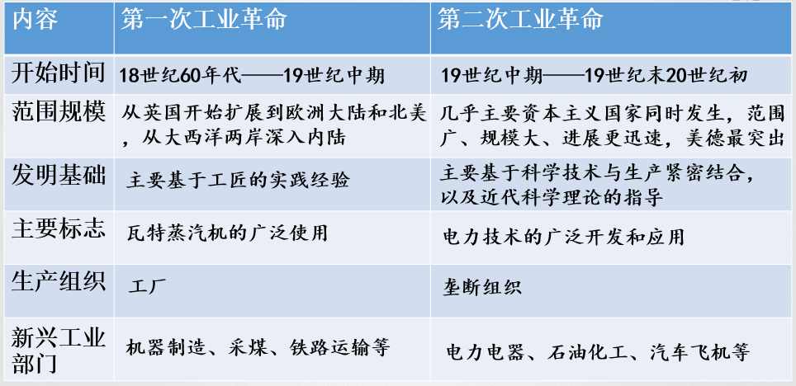
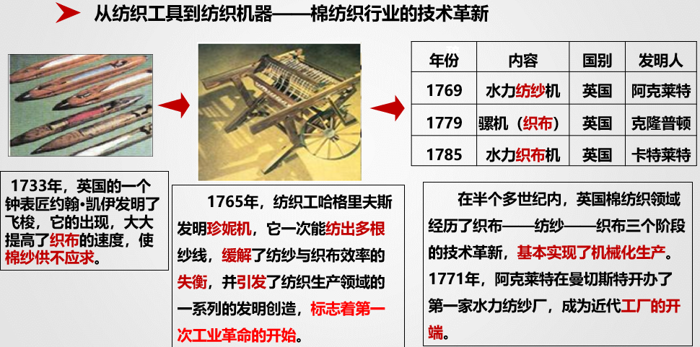
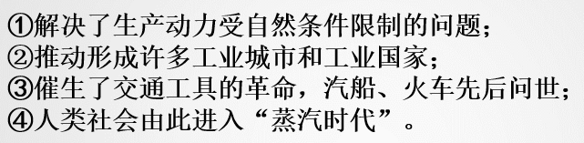
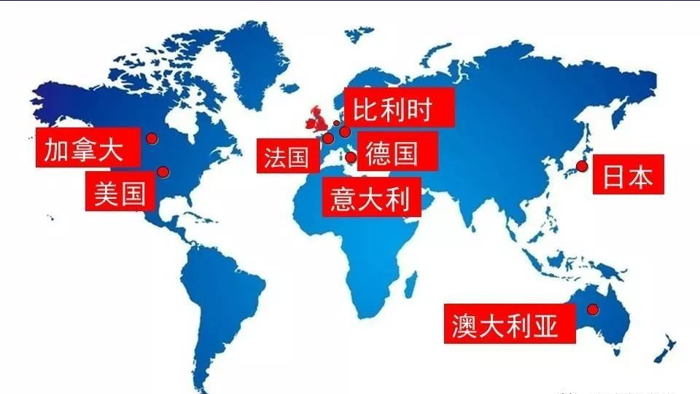
3. 导入学习任务二：工业革命的进程
（1）第一次工业革命
①为什么工业革命始于棉纺织行业。
②棉纺织行业的技术革新与生产组织方式的革新情况。
③为什么说蒸汽机是第一次工业革命的主要标志。
④以地图的形式呈现工业革命的扩展情况。
（2）工业革命的深入发展——第二次工业革命
以地图的形式呈现第二次工业革命的概况，引导学生结合书本分析三个问题：
①第二次工业革命得以开展的条件有哪些？
②第二次工业革命中重要发明的分布有什么特点？
③从动力的角度看，第二次工业革命的突出成果是什么？
（3）比较两次工业革命
①列表格比较第一次工业革命和第二次工业革命，得出两次工业革命的各自特点。
②阅读P59学思之窗的材料，分析：第二次工业革命中，科技创新起到了什么作用。

Slide 10
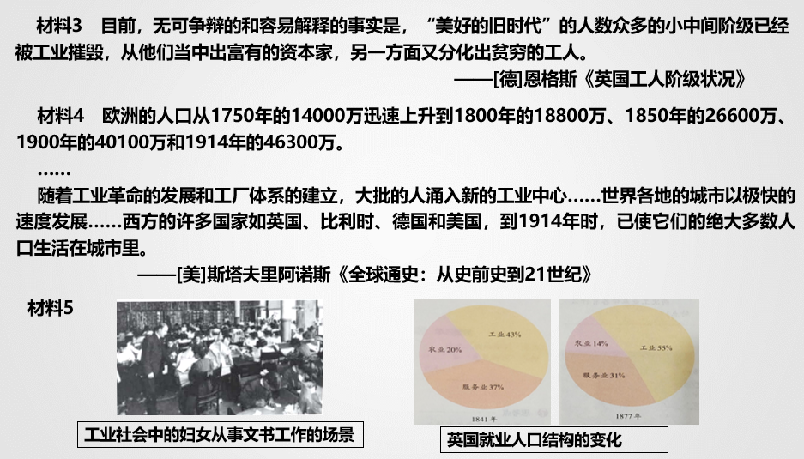
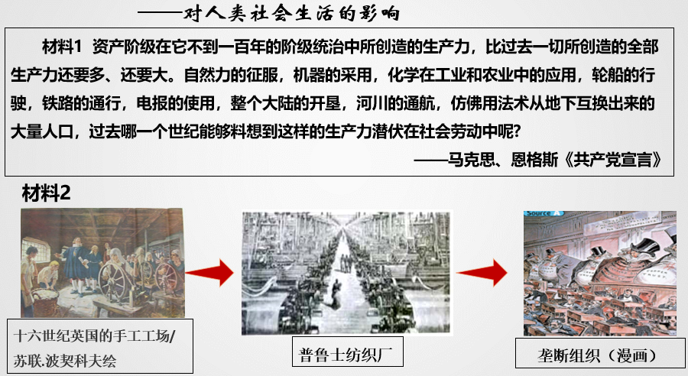
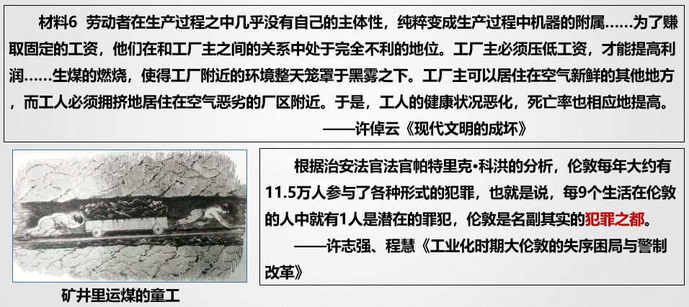
4. 导入学习任务三：工业革命的影响
（1）对人类社会生活的影响：
①以史料解读的方式进行分析，得出
积极作用：生产力的发展、生产组织方式的变革、出现两大对立阶级——工业资产阶级和工业无产阶级、人口增加、城市化进程加快、妇女社会地位上升 、就业人口结构变化等。
消极影响：导致贫富分化加剧、工人居住条件恶劣、环境污染严重、疾病与犯罪等一系列问题。
②思考：这些问题的出现，会给欧美社会带来哪些影响？
在工人运动的推动下，欧美各国开始通过社会立法来解决这些问题；
工人阶级开始作为独立的政治力量登上历史舞台，并推动了马克思主义的诞生。

Slide 11
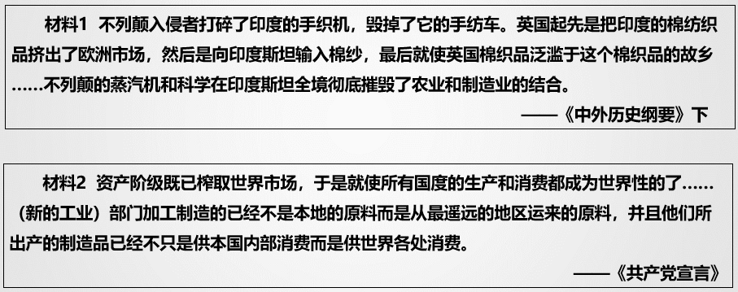
4. 导入学习任务三：工业革命的影响
（2）对资本主义世界体系形成的影响：
①以史料解读的方式进行分析，得出
迫使亚非拉地区卷入资本主义世界市场、加剧了亚非拉地区的贫困落后；但客观上传播了先进生产方式和思想方式。
促使资本主义世界经济体系最终形成。
②思考：工业革命是如何推动资本主义世界经济体系形成的？
工业
革命
必要性
需要更多的市场和原料
对外殖民扩张
可能性
经济和军事实力
交通与通讯技术
人口与资本流动
掠夺财富
掠夺原料
商品输出
资本输出
19世纪末20世纪初，资本主义世界经济体系最终形成
密切了国际交流
扩大了世界贸易

Slide 12
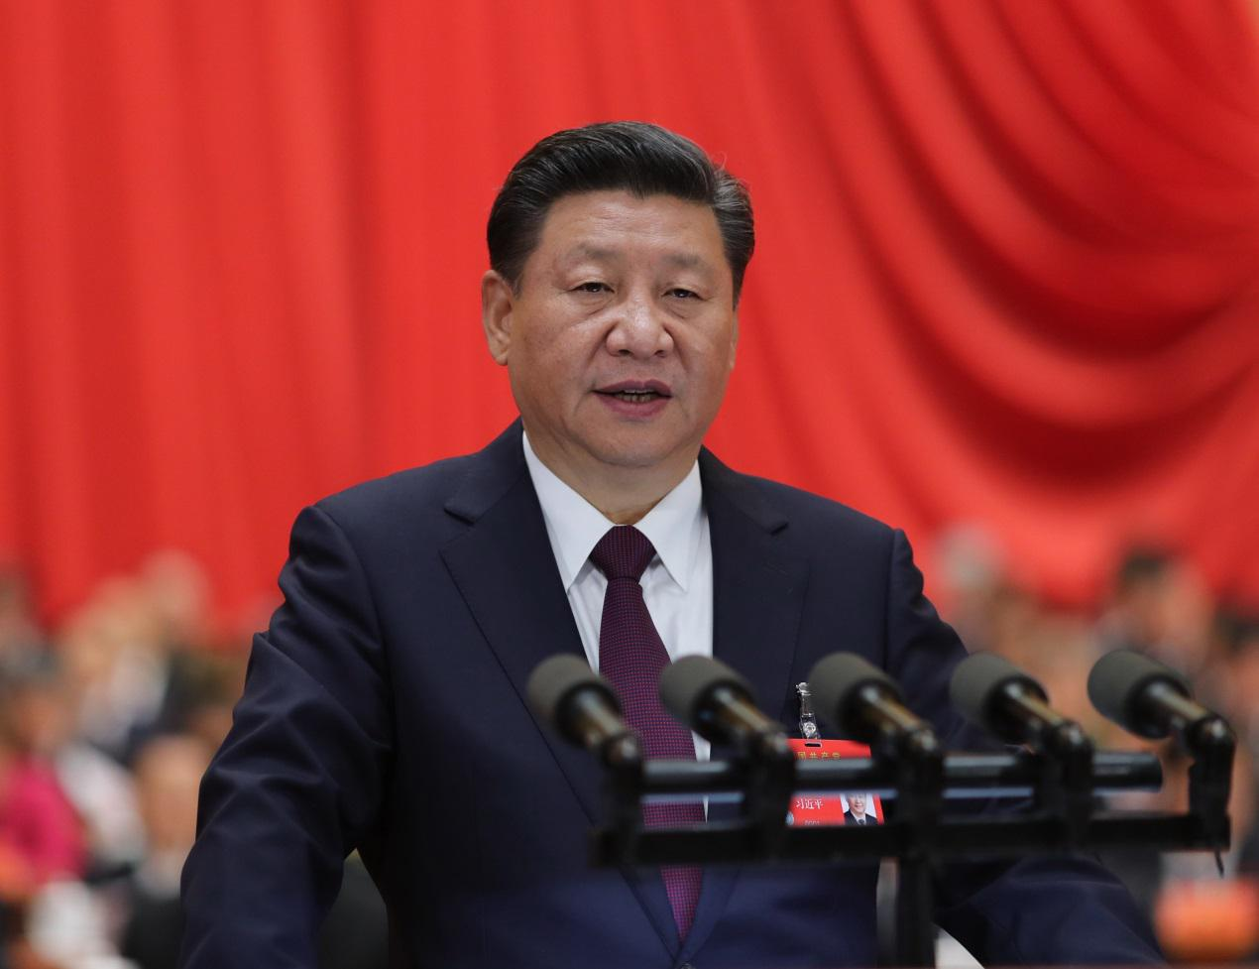
5. 结束
回顾近代中国遭受的侵略，以习近平的演讲结束，树立在新科技革命和产业变革的时代奔腾而至的今天，我们应该以只争朝夕的精神奋勇前进的时代意识。
百舸争流，奋楫者先。新科技革命和产业变革的时代奔腾而至，如果我们不应变、不求变，将错失发展机遇，甚至错过整个时代。
——2018年11月17日，习近平在亚太经合组织工商领导人峰会上的主旨演讲

Slide 13
第11课 马克思主义的诞生与传播

Slide 14
教材简析
1、课标要求：
《普通高中历史课程标准（2017年版）》要求：通过了解马克思主义产生的时代背景以及马克思、恩格斯的理论探索与革命实践，了解《共产党宣言》的主要内容，理解马克思主义产生的世界意义。
2、教材分析：
（1）内容结构：
本课内容由三部分组成：
早期工人运动与社会主义思想的萌发：主要分析工业革命在带来巨大社会生产力的同时，也给工人阶级带来了悲惨的遭遇，无产阶级和资产阶级的矛盾日益尖锐。在这种历史大背景下，工人阶级经历了多种形式的斗争，空想社会主义兴起；
马克思主义的诞生：马克思和恩格斯通过充分的理论研究与社会实践，创立了马克思主义，分析《共产党宣言》主要内容及意义，分析《资本论》，理解剩余价值学说；
国际工人运动的发展：分析马克思主义的诞生对国际工人运动的深刻意义，体会马克思主义的实事求是和与时俱进的精神。

Slide 15
2、教材分析：
（2）与老教材对比变化：
①所占节数减少：新教材将课名改为《马克思主义的诞生与传播》，将老教材的必修一专题八第一、二节内容进行整合和缩减，并增加人物史《马克思》的部分内容。
②新增内容：
第一框第二段工人恶劣的劳动条件与居住环境的描述；
工人阶级进行了从捣毁机器到争取政治权利的多种形式的斗争；
马克思主义是科学的、人民的、实践的、不断发展的开放的理论，它创造性地揭示了人类社会发展规律，第一次创立了人民实现自身解放的思想体系，指引着人民改造世界的行动，始终站在时代前沿。
③提法不同：
 | 旧教材 | 新教材
马克思主义诞生时代背景 | 标题“机器轰鸣声里的抗争与思索” | 标题“早期工人运动与社会主义思想的萌发”/删减掉“伟大的友谊”这一框内容

Slide 16
教学目标
1. 通过史料研读、小组合作交流，用社会存在决定社会意识的唯物史观来理解马克思主义诞生是工业文明时代的产物。
2. 提升史料实证和历史解释能力，运用教材和教师提供的多则材料包括《共产党宣言》中的节选材料，培养学生阅读分析、归纳概括史料观点的能力。
3. 渗透家国情怀，通过对伟大思想家的理论和实践活动的学习，培养学生为人类幸福事业勇于探索、献身的意识，开阔视野，坚定走社会主义道路的文化自信。
4. 感受马克思主义的实事求是和与时俱进的精神。
1．重点：马克思主义诞生的时代背景、《共产党宣言》的内容解读。
2．难点：理解马克思主义产生的世界意义。

Slide 17
教学设计
1. 导入
这是一个最好的时代，这是一个最坏的时代；
这是一个智慧的年代，这是一个愚蠢的年代；
这是一个信任的时期，这是一个怀疑的时期；
这是一个光明的季节，这是一个黑暗的季节；
这是希望之春，这是失望之冬；
人们面前应有尽有，人们面前一无所有；
人们正踏上天堂之路，人们正走向地狱之门。
——[英]狄更斯《双城记》
阅读英国作家狄更斯在1859年写下的《双城记》（节选），结合所学知识思考，狄更斯在怎样的背景下写下这一作品？“应有尽有”的是谁？“一无所有”的是谁？当他们走向“地狱之门”时，他们会用哪些方式进行反抗？

Slide 18
2. 导入学习任务一：时代的呼唤（马克思主义诞生的时代背景）
（1）“最好的时代”与“最坏的时代”
史料展示“最好的时代”与“最坏的时代”的表现，得出马克思主义诞生的经济基础：工业革命推动资本主义经济发展，但资本主义制度的弊病逐渐显现，贫富分化严重，工人阶级苦难深重。
（2）工人阶级的抗争与探索
展示19世纪初到19世纪三四十年代工人运动的图片和史料，思考两则材料分别认为工人贫困的根源是什么？他们如何解决这一问题？从而得出这一时期的工人运动进行了从捣毁机器到争取政治权利的多种形式的斗争。19世纪三大工人运动表明无产阶级作为独立的政治力量登上了历史舞台，为马克思主义的诞生提供了阶级基础和实践基础。

Slide 19
2. 导入学习任务一：时代的呼唤（马克思主义诞生的时代背景）
（3）空想社会主义者的探索
表格展示空想社会主义者圣西门、傅立叶和欧文构想的蓝图和实现手段，设问：空想社会主义者构想的“蓝图”有何共同点？空想社会主义者的“蓝图”为何不能实现？从而得出空想社会主义的进步性和局限性所在。英法空想社会主义为马克思主义提供了理论来源。
（4）马克思、恩格斯的理论研究与革命实践
地图展示马克思、恩格斯的革命活动，结合两则材料，得出马克思主义诞生的两个条件：马克思、恩格斯的理论研究与革命实践是马克思主义诞生的主观条件；马克思主义的理论来源包括英法空想社会主义、德国古典哲学和英国古典政治经济学。

Slide 20
3. 导入学习任务二：时代的理论（马克思主义的诞生）
（1）《共产党宣言》（1848年，共产主义者同盟纲领）
出示《共产党宣言》原文节选，引导学生逐条进行分析
材料1 至今一切社会的历史都是阶级斗争的历史。
材料2 资产阶级在它的不到一百年的阶级统治中所创造的生产力，比过去一切世代创造的全部生产力还要多，还要大。
材料3 于是，随着大工业的发展，资产阶级赖以生产和占有产品的基础本身也就从它的脚下被挖掉了。它首先生产的是它自身的掘墓人。资产阶级的灭亡和无产阶级的胜利是同样不可避免的。
材料4 一方面，在无产者不同的民族的斗争中，共产党人强调和坚持整个无产阶级共同的不分民族的利益；另一方面，在无产阶级和资产阶级的斗争所经历的各个发展阶段上，共产党人始终代表整个运动的利益。
材料5 共产党人不屑于隐瞒自己的观点和意图。他们公开宣布：他们的目的只有用暴力推翻全部现存的社会制度才能达到。……全世界无产者，联合起来！
分析后可以得出结论：《共产党宣言》第一次较为完整系统地阐述了科学社会主义的基本原理，阐明了社会发展的客观规律，标志着马克思主义的诞生。《共产党宣言》揭示了生产力与生产关系、经济基础与上层建筑在人类社会发展中的辩证关系，鲜明地指出了人民群众对历史发展的巨大作用，体现了唯物史观。

Slide 21
3. 导入学习任务二：时代的理论（马克思主义的诞生）
（2）《资本论》（1867年，第一卷出版）
1848年，席卷欧洲的资产阶级民主革命爆发，马克思积极投入并指导这场革命斗争。革命失败后，马克思深刻总结革命教训，力求通过系统研究政治经济学，揭示资本主义的本质和规律。这是资本论（第一卷）出版的时代背景。
通过对资本主义制度的深刻剖析，马克思创立了剩余价值学说，揭露了资本主义制度和资本家剥削的秘密。
引出恩格斯《反杜林论》的一句话：这两个伟大发现——唯物史观和通过剩余价值揭开资本主义生产的秘密，都应当归于马克思。由于这些发现，社会主义已经变成了科学。说明马克思主义是科学的。

Slide 22
4. 导入学习任务三：理论的时代（马克思主义诞生的影响）
（1）马克思主义诞生的世界意义
教师呈现大事年表：
19世纪60年代，欧洲工人运动掀起高潮
1864年，国际工人协会成立
……
1917年，在马克思主义的指导下，俄国十月革命胜利
1921年后，中共用马克思主义指引中国革命、新中国的建立与建设
——吴于廑、齐世荣等《世界史》整理
教师活动：阅读材料和教材，归纳马克思主义诞生后国际工人运动的具体史实。
具体史实：19世纪60年代，欧洲工人运动掀起新高潮；1864年，国际工人协会成立，这就是历史上的“第一国际”，它的成立推动了马克思主义的传播和国际工人运动进入新阶段；1871年3月，巴黎公社建立，这是无产阶级建立政权的第一次伟大尝试；1917年，俄国十月革命胜利，建立了世界上第一个社会主义国家；1921年后，中国共产党领导新民主主义革命和社会主义革命胜利，中国进入社会主义现代化建设新时期。
说明了马克思主义的诞生使工人运动有了科学理论的指导，国际工人运动蓬勃发展，形成了不可抗拒的历史潮流。马克思主义是人民的、实践的理论。

Slide 23
3. 导入学习任务三：理论的时代（马克思主义诞生的影响）
（2）马克思主义的蓬勃生机
列表格归纳巴黎公社的革命措施，包括政权建设和经济政策，要求学生结合巴黎公社采取的革命措施，谈谈对P66学思之窗的这段话的理解。其实就是分析巴黎公社革命的意义。
引出一则材料：
思考：如何理解“这些原理的实际运用……随时随地都要以当时的历史条件为转移”，请用史实说明。
得出马克思主义是不断发展的开放的理论。
最后总体归纳：马克思主义诞生的影响。
（1）马克思主义是科学的、人民的、实践的、不断发展的开放的理论，创造性地揭示了人类社会发展规律，第一次创立了人民实现自身解放的思想体系，指引着人民改造世界的行动。
（2）为工人运动与世界民族民主运动提供了科学理论的指导，促进国际工人运动和殖民地半殖民地人民独立运动蓬勃发展。
（3）推动了马克思主义政党的建立和发展，使人民成为实现自身解放和全人类解放的根本政治力量。
材料2 这些原理的实际运用，正如《宣言》中所说的，随时随地都要以当时的历史条件为转移……由于最近25年来大工业有了巨大发展而工人阶级的政党组织也跟着发展起来，……尤其是有了无产阶级第一次掌握政权达两月之久的巴黎公社的实际经验，所以这个纲领现在有些地方已经过时了。
—— 《共产党宣言》1872年德文版序言

Slide 24
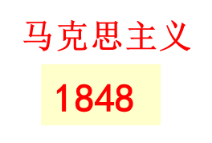

新时代中国特色
社会主义
马克思主义
列宁主义
毛泽东思想
邓小平理论
巴黎公社运动
1848
1871
1903
20世纪上半叶
20世纪末
21世纪
变帝国主义战争为国内战争
一国胜利论
新经济政策
……
农村包围城市、武装夺取政权
社会主义改造和工业化并举
……
一国两制
社会主义市场经济体制
……
……
无产阶级的革命专政
……推翻资产阶级政权就可以实现共产主义了……但巴黎公社失败后，马克思明确说：无产阶级在推翻资产阶级统治之后，还经历从资本主义私有制为基础的社会转变为以生产资料公有制为基础的社会，这就是革命转变期不是共产主义社会。在这一时期政治特征就是“无产阶级的革命专政”。这无疑是对马克思主义理论的重大发展。
马克思主义在实践中形成，并指导实践，又在实践中革新、丰富、发展

Slide 25
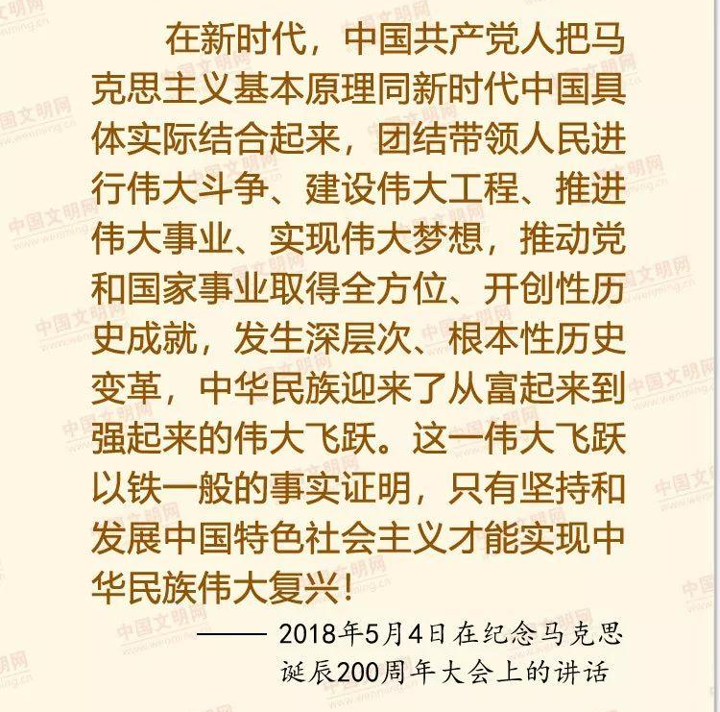

4. 结束
一代又一代的中国人，在马克思主义的指导下，实现了中国从站起来、富起来到强起来，今天，我们将更有定力、更有自信、更有智慧地坚持和发展新时代中国特色社会主义，让马克思、恩格斯设想的人类社会美好前景不断在中国大地上生动展现出来。

